Slide 1
Генератор ребусов
ГУО «Гимназия №1 г. Бреста»
подготовили: Герасимов А. 10 «А»
Манайчук Н. 10 «А»
Соболь В. 9 «В»
руководитель: Терещук В.А.
г. Брест, 2012 г.

Slide 2
Цель:
Создать программу, которая была бы одновременно и полезной, и оригинальной.

Slide 3
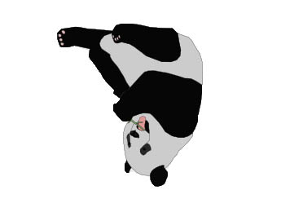
Правила составления ребусов
Переворот картинки:
Панда аднап

Slide 4
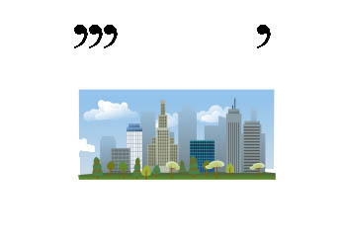
Правила составления ребусов
Использование запятых:
Город
о

Slide 5
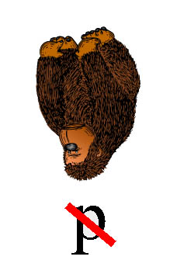
Правила составления ребусов
Вычеркивание буквы:
Горилла
переворот
аллирог
удаление «р»
аллиог

Slide 6
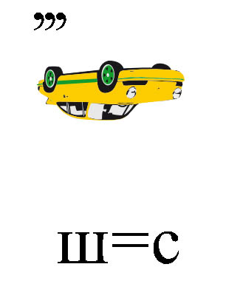
Правила составления ребусов
Замена букв:
Машина
переворот
анишам
3 запятые слева
шам
Замена «ш» на «с»
сам

Slide 7
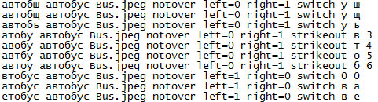
Детали реализации:
Нам понадобился словарь, и мы написали программу на Pascal, которая его сгенерировала. Получилось следующее:

Slide 8
Словарь
Исходный словарь состоял из 55 слов и соответствующих картинок
Из них получилось более 100 тысяч вариантов буквосочетаний ( а именно 119014)
Сам словарь занял 8 мегабайт
А программа, генерирующая словарь, уместилась в 103 строк

Slide 9
Алгоритм
Разбиение слова случайным образом
Поиск соответствий в словаре
При наличии соответствий вывод изображения, иначе переразбиение слова.

Slide 10
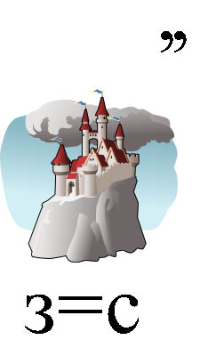
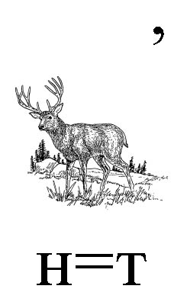
Пример:
Слово: самолет
сам олет

Slide 11
Используемые программы:
Генератор словаря написан с помощью Free Pascal
Сам генератор ребусов выполнен как Web-приложение на c# (asp.net) в Visual Studio
Картинки были взяты с Open Clipart Library

Slide 12
Что нужно для запуска:
ОС Windows XP или выше
Библиотека .NET Framework 4.0
Приложение IIS 7.0 (Internet Information Server)

Slide 13
Планы по развитию проекта:
Расширение словаря
Добавление новых правил для генерации
Очистка словаря от заведомо ненужных буквосочетаний (щщб и тому подобные)
Улучшение интерфейса
Выложить приложение в открытый доступ

Slide 14
Литература и ресурсы:
Open Clipart Library – openclipart.org
MSDN – справка по c# - msdn.microsoft.com
Книга Фаронова В.В. «Программирование на языке c#»
Сайт с правилами ребусов - litsite.ru

